Slide 1
注意： 延迟会扣分哦
project1程序验收时间： 11周
project1提交资料时间： 12周

Slide 2
---A SIMPLE HUFFMAN CODER
PROJECT2 内容和要求

Slide 3
实验目的
利用二叉树设计一款简单的huffman编码器。
熟练掌握并灵活运用Huffman树的逻辑结构、存储结构、基本操作

Slide 4
实验内容及要求（功能）
程序验收标准，完成40分
友好的用户界面，给出简单用户帮助
从磁盘读入一个仅包括英文字母及标点符号的文本文件(如f1.txt)，统计各字符的频度，据此构建huffman树，对各字符进行编码，并将字符集，频度集及相应编码码字集输出在显示器或保存在另一个文本文件（如 f1_code.txt）中. 基本要求
对整个文件进行编码并将结果保存在一个二进制文件（如 f1_result.huf）中, 同时计算压缩率。 中级要求
根据f1_code.txt和f1_result.huf的内容，解码出原始的文本文件并另存到磁盘（如 f1_reconstruct.txt) 高级要求
5分
+5分

Slide 5
关于程序验收，实验报告及源程序代码提交
程序验收时间： 16周实验课（可提前验收）
  若完成项目（基本要求），可示意老师去验收，用给定的文本文件(f1.txt, f2.txt, f3.txt)之一现场验收
  当场删掉几行程序，要求在5分钟内补齐再编译运行。
  能运行，结果正确
  注意，只在实验课上验收！
小组实验报告、源程序、个人总结报告提交时间：17周周五前
  上传至QQ群

Slide 6
关于成绩说明
按期完成程序验收，完成基本要求得分40，完成基本要求+中级要求得分45，完成基本要求+中级要求+高级要求得分50。未完成（包括验收中运行结果不正确）0分
小组实验报告按期提交，内容完整充分，得满分20，内容不够充分完整酌情扣分。未提交0分
个人成绩，满分30（按个人计分，包括5分考勤分），按照个人总结中内容确定。
  注： 若与小组报告中的分工不一致，会导致严重扣分。
  未提交 0分

Slide 7
运行演示
huffmanCode.exe

Slide 8
MAIN 函数 建议框架
……
void main(){
……
cout<<"操作命令说明："<<endl;
cout<<"统计输入文件字符频度并对字符集编括码并输出至文件（基本要求）： 1"<<endl;
cout<<“ 对整个文件编括码并保存编码结果到一个二进制文件（中级要求）： 2"<<endl;
cout<<“ 文件解码并将解码结果保存为一文本文件（高级要求）： 3"<<endl;
cout<<" 退出 ： 4"<<endl;
Do {
printf(“\n$$”); scanf("%c", &option ); //用户选择操作命令键入
switch(option ) { //根据用户选择调用相关函数完成指定操作
case ‘1’: //基本要求，输入文件，统计，编码字符集并输出
char_code( ); break;
case ‘2’: //中级要求，编括码整个文件并保存至一个二进制文件
File_Code(); break;
case ‘3’: //高级要求， 解码并保存解码结果到一个文本文件，以便与原始的文件作对比
File_Decode(); break; }
} while(option != '4' );
}
程序验收标准

Slide 9
CHAR_CODE 函数框架（建议）
void char_code() {
… …
HuffTree<char> *HuffmanTree; //用来存放构建好的Huffman树
int n; char *Code;
Char s[NUMBER]; int w[NUMBER]; //用来存放统计好的字符集和频度集
Stat（s, w, n); // 统计 字符频度对 集
HuffmanTree = HuffmanBuild(s, w, n); // 建huffman树
HuffmanTree->print( );
cout<<endl<<" the coding result is:"<<endl;
Code = new char[n]; //分配 编码结果的工作空间
HuffmanCode(HuffmanTree->root( ), Code, -1); //对各字符编码
}

Slide 10
函数原型（建议）
void Stat( char * s , int * w, int& num ); //读入文本文件并统计频度不为零的字符集s，相应频度集 w，及个数num
HuffTree<T> * HuffmanBuild( char* s, int * w, int num) //利用字符集s，相应频度集 w，及个数num构建 huffman 树
Void HuffmanCode(HuffNode<char> * ht1, char * Code, int length) //从构建 好的huffman树的根开始对各个叶子结点编码并输出编码结果。

Slide 11
频度统计一点建议
void Stat( char * s , int * w, int& num)
{
……
初始化 w中每个元素为0
从输入文件逐个读入一个字符 ch,
w[ch]++
s[ch] = ch;
删除w和s中 频度为0的元素 ，同时统计频度不为0的字符个数放入 num
…..
}

Slide 12
HUFFMAN TREE构建思路(建议）
huffman树构建过程的数集合 F
HuffTree<T> * HuffmanBuild( char* s, int* w, int num)
{ ……
HuffTree<T> * ttree[NUMBER], *temp;
用字符集 s 和权值集w 新申请num棵树，令ttree的元素指向他们
重复下列步骤直到ttree中只剩一个元素 {
  从ttree中选择权值最小的的2个元素（即树），假定其下标为s1,s2；
  以权值小者作为左孩子，权值大者作为右孩子新申请一棵huffman树，令temp指向该树；
  让 ttree中 下标为 min(s1,s2) 的元素指向 temp指向的树;
  从ttree中删除下标为max（s1,s2)的元素
}
返回ttree[0];
}

Slide 13
HUFFMAN 编码思路(建议）
Void HuffmanCode(HuffNode<char> * ht1, char * Code, int length)
{ ……
若 ht1 为空 return
若 ht1 为叶子结点 打印（输出） ht1 的val， weight， Code；
否则 如果 ht1 的左孩子不为空
copy Code到一个临时字符串 temp_c,
令 len=length; len++; temp_c[len] = ‘0’ ;
递归调用 huffmanCode ( ht1->left(), temp_c, len)
否则 如果 ht1 的右孩子不为空
copy Code到一个临时字符串 temp_c,
令 len=length; len++; temp_c[len] = ‘1’ ;
递归调用 huffmanCode ( ht1->right(), temp_c, len)
……
}
也可定义一全局数组来存放

Slide 14
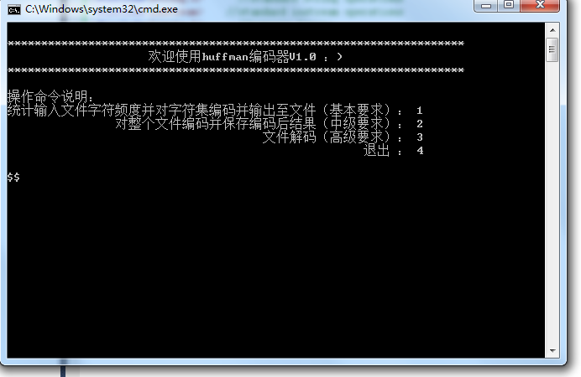
用户界面（建议）

Slide 15
关于中级及高级要求的补充建议
文件编码结果输出为按bit输出， 解码时输入也是按比特输入
struct Buffer{ //字节缓冲
char ch;
unsigned int bits; }; //实际比特数
void Write(unsigned int bit) { //向outfp中写入一个比特
buf.bits++; buf.ch=(buf.ch<<1)+bit;
if(buf.bits==8) { //缓冲区已满,写入outfp
fputc( buf.ch, outfp); buf.bits=0; buf.ch=0; }
}
void WriteToOutfp() { //强行写入outfp
unsigned int l=buf.bits;
if (l>0) for(unsigned int i=0;i<8-l;i++) Write(0);
}
void Read(unsigned int &bit) { //从infp中读出一个比特
if (buf.bits==0) { buf.ch=fgetc(infp); buf.bits=8; }
bit=(buf.ch & 128)>>7; buf.ch=buf.ch<<1; buf.bits--;
}
buf， infp，outfp
可定义为全局变量

Slide 16
关于高级要求的补充建议
解码思路，
输入：待解码二进制文件 和 huffmantree，或者包含字符权值对集合及编码二进制流的待解码二进制文件），
输出：解码后的原始文本文件
Do while 未到达输入二进制文件末尾
设huffmantree根节点为当前结点
Do while 当前结点不为叶子结点
1) 从输入文件读入一个比特位 c,
2) 若c=0, 更新当前结点为其左孩子, 否则，更新当前结点为其右孩子
写当前结点的val(字符)至输出文件

